Slide 1
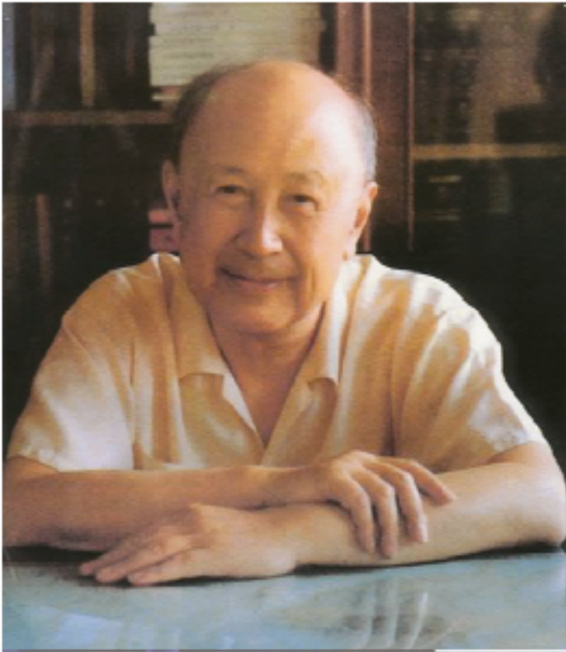
第4章 冲量和动量
空气动力学家、火箭专家钱学森

Slide 2
第4章 冲量和动量
4.1 质点动量定理
4.2 质点系动量定理
4.3 质点系动量守恒定律
4.4 质心 质心运动定理
4.5 角动量 角动量守恒定律

Slide 3
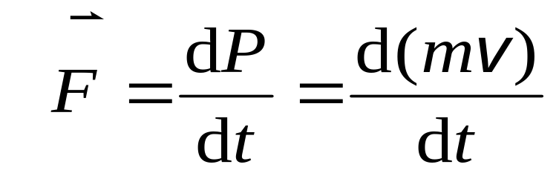
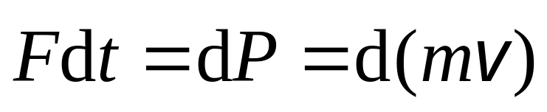
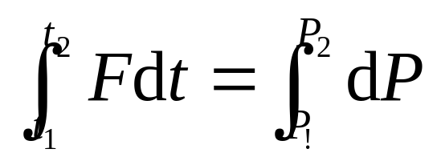
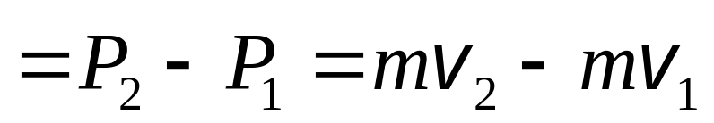
4.1 质点动量定理
一、动量和冲量
由牛顿第二定律：
积分,得

Slide 4
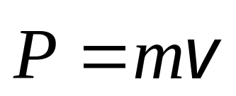
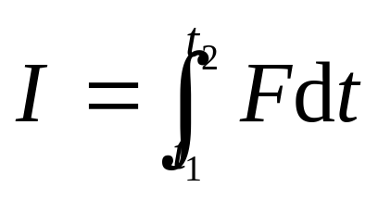
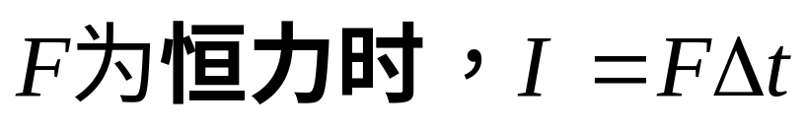
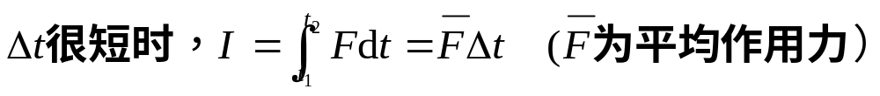
1. 动量
描述质点运动状态的物理量。
2. 冲量
描述力对时间累积作用的物理量。

Slide 5
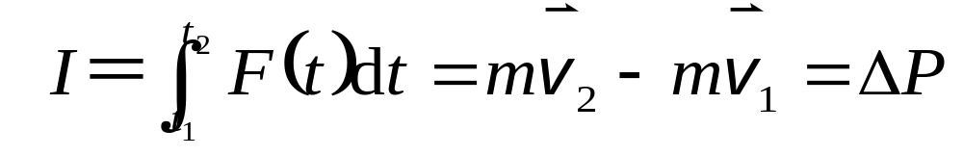


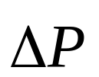
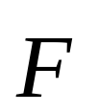
二、质点的动量定理
在给定时间间隔内,质点所受合外力的冲量,等于质点在此时间内动量的增量。
讨论
①
为状态量; 为过程量, 方向沿 的方向。
②
为质点所受到的合外力。

Slide 6
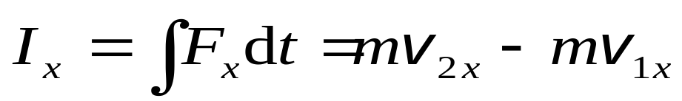
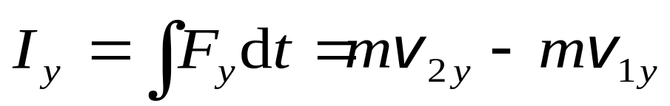
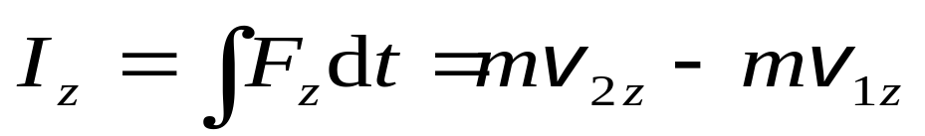
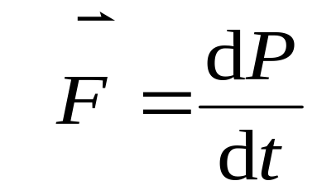
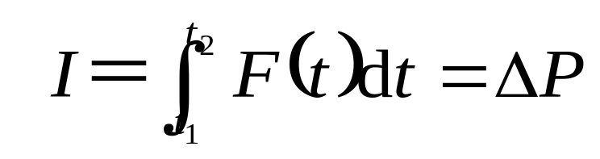
分量表示
某方向受到冲量，该方向上动量就增加。
微分形式
积分形式

Slide 7
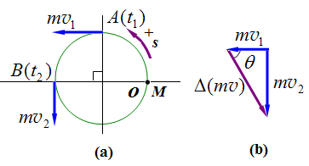
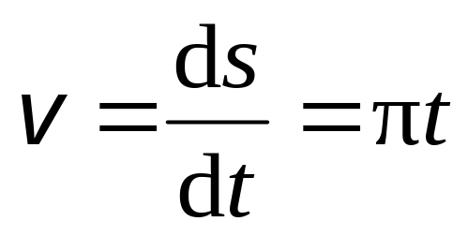
例1 质量 m=1kg 的质点M，从O点开始沿半径R=2m的圆周运动，如图。以O点为自然坐标原点，已知M的运动学方程为s = 0.5πt²m。求从t₁=2^{1/2}s 到t₂=2s 这段时间内作用于质点M的合力的冲量。
解 以M为研究对象质点的速度

Slide 8
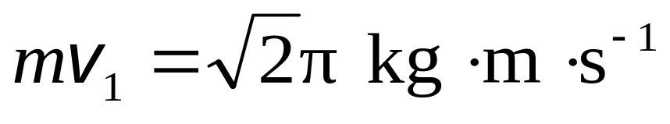
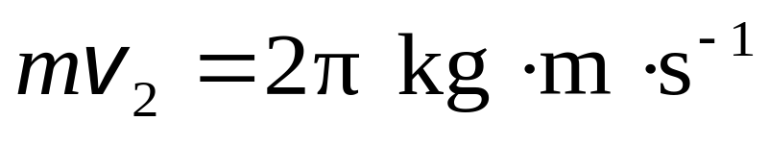
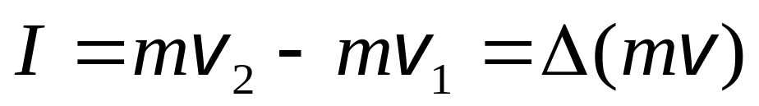
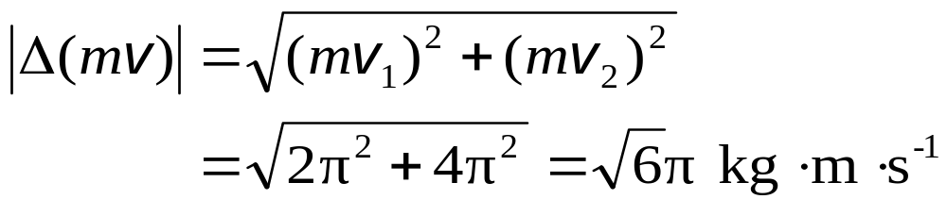
质点在Ａ点的动量大小
质点在Ｂ点的动量大小
根据动量定理
由图 (b) 可知

Slide 9
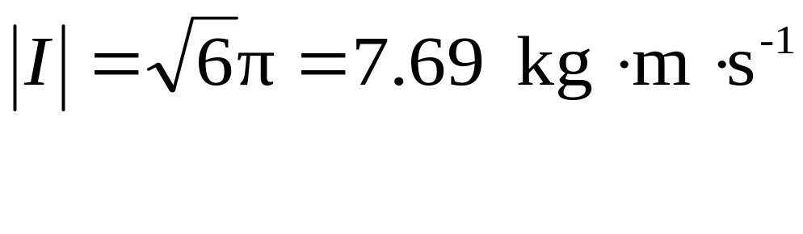
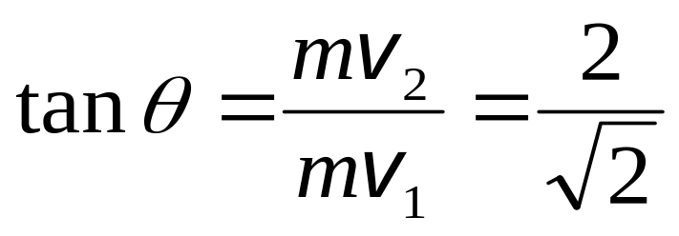
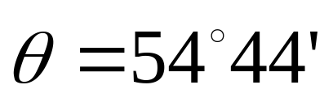
冲量的方向

Slide 10

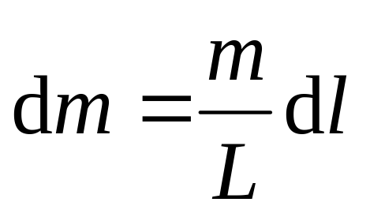
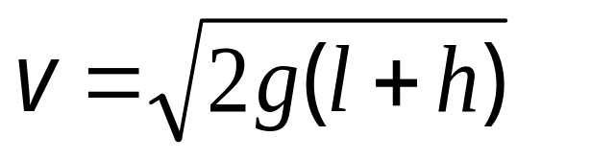
例2质量为 m 的匀质链条, 全长为 L,开始时, 下端与地面的距离为 h。
m
求当链条自由下落在地面上的长度为 l 时，地面所受链条的作用力？
L
l
解
N
h
l
dl 在落地时的速度
G
N′

Slide 11
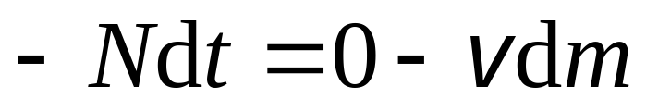
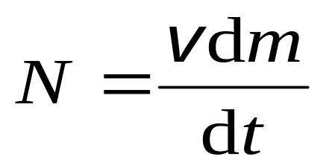
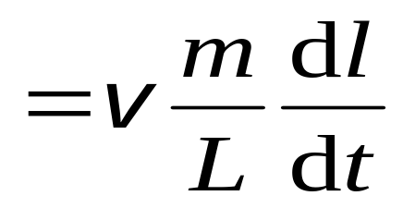
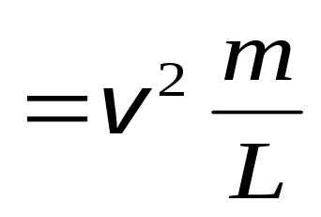
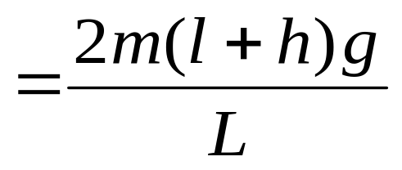
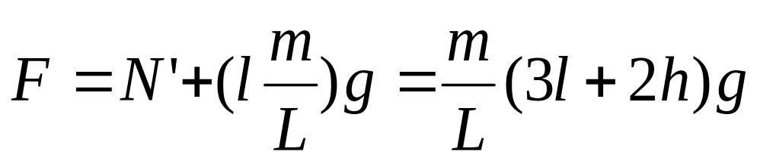
根据动量定理
m
L
l
N
h
l
地面受力
G
N′

Slide 12
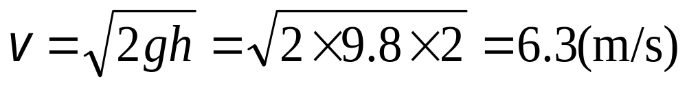

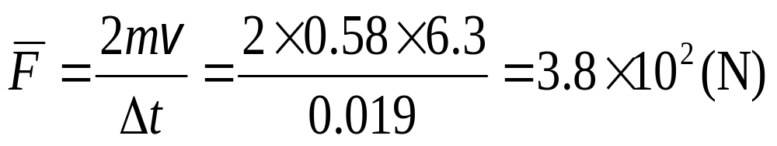
例3一篮球质量0.58 kg, 从2.0 m高度下落,到达地面后,以同样速率反弹, 接触时间仅0.019 s。
求 对地平均冲力?
F
F(max)
解 篮球到达地面的速率
对地平均冲力
t
O
0.019 s
相当于 40 kg 重物所受重力!

